Slide 1
Programs Notice平時上機注意事項
Write all the programs in English.
程式全部都用英文撰寫, 只有註解可以用中文, 否則中文內碼會衝突, 專案會打不開, 程式也會有很多問題
All the files names, project names, write in English. Do not use “ “ space character to name them.
專案名稱, 檔案名稱, 變數名稱, function名稱等等, 全部都用英文命名, 不要空白, 可用底線_, 儘量不要用其他字元符號
Follow the program code formats
遵照規則寫程式(確實遵循排版規則)，可得最高分，規則不符，將酌量扣分
Follow the Word report, upload programs and word report
請遵照報告格式，上傳程式檔，和報告檔案，未上傳成功，請自行負責
Must upload the uncomplete programs to get partial scores
若程式未完成，請上傳程式檔，和報告檔案，酌量給分
Write program by yourself 程式一定要努力自己寫，才有機會進步。如果看別人的照著寫，不能了解自己的問題，通常期中考就會發現自己都寫不出來，是非常可惜的事情!

Slide 2
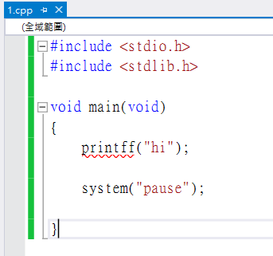
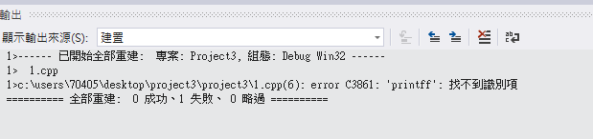
錯誤訊息
請抓圖檔
錯誤訊息: printff not exist, it should be printf

Slide 3
Total=100%
Answer the questions: (in WORD report)
1. 為什麼要有標頭檔?如果沒有會發生甚麼事情? (請嘗試看看，請描述錯誤訊息，並抓取錯誤訊息圖檔，貼到word report)
2. main的意義是甚麼? 換個名字可以嗎? (請嘗試改名字，例如將main改為mein，請描述錯誤訊息，並抓取錯誤訊息圖檔，貼到word report)
3. 每一行程式結尾，一定要以;為結束。請嘗試拿掉”;”，請描述錯誤訊息，並抓取錯誤訊息圖檔，貼到word report)

Slide 4
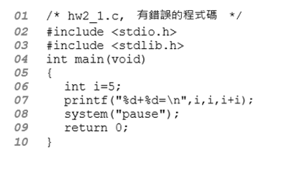
4,5請修正成正確的程式
(並於WordReport描述錯誤的地方)
4
Output:
5+5=10
5
#include <stdio.h>
#include <stdlib.h>
void main(void)
{
printf("hi\n");
system("peuse");
}
7. 請copy程式即可

Slide 5
Chapter2 – Programs (30%) 1.cpp
上傳程式: 1.cpp
practice print integer (all the values must be print by integer) : printf, %d
紅色字部分必須用“變數%d”列印，不可以直接印
Output
a=1
1+1=2
a=5
5*5=25
b=100
5-100= -95
請用format: “a=%d”
請用format: “%d+%d=%d”
印a=5之前，請將a的值改成5:
此是b
此是a
此是a
此是b
底線的字，請用%d

